Slide 1
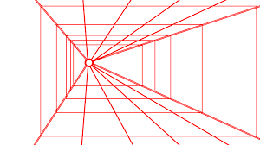
一點透視

Slide 2
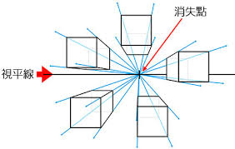

Slide 3
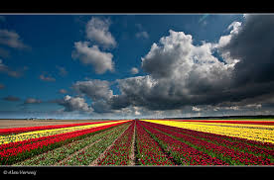
生活中常見的一點透視景象

Slide 4
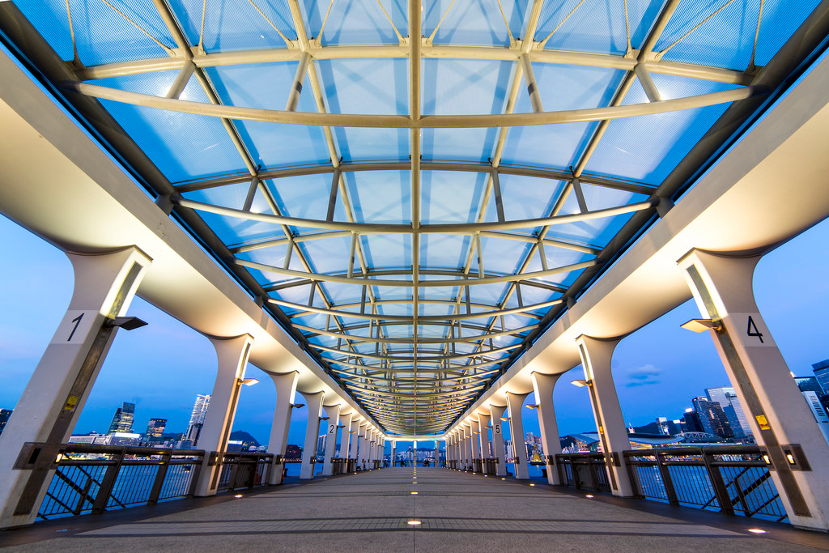
生活中常見的一點透視景象

Slide 5
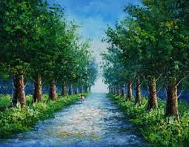
利用一點透視完成的作品

Slide 6
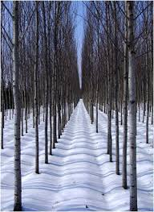

Slide 7
創作步驟
1.先以水彩渲染底色
2.製造雪花的感覺
3.以鉛筆畫上暗線
4.以油性原子筆及尺畫上樹枝與樹幹
5.以色鉛筆或蠟筆畫上地面的紋路

Slide 8
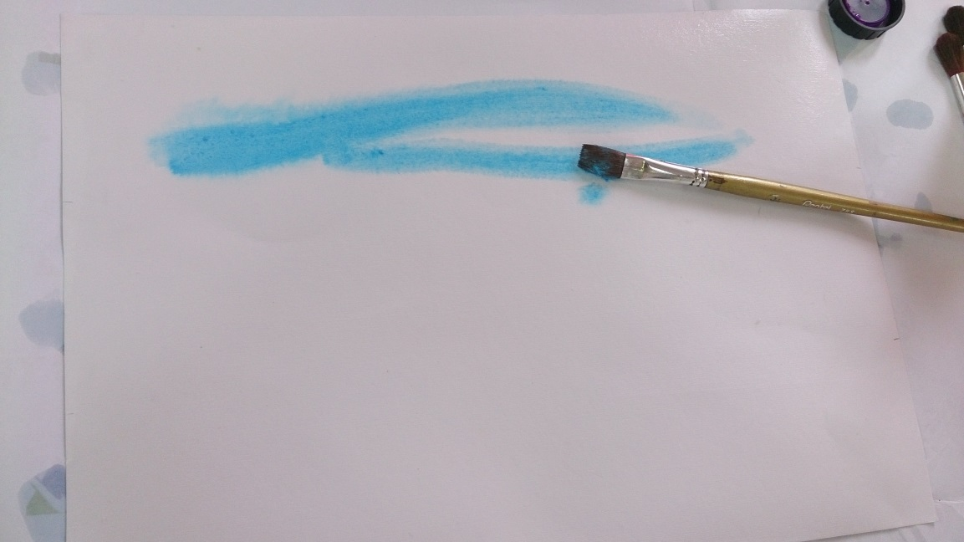
1.先以水彩渲染底色
將紙全部塗濕，趁紙未乾，用喜歡的顏色，以同一個方向進行渲染。

Slide 9
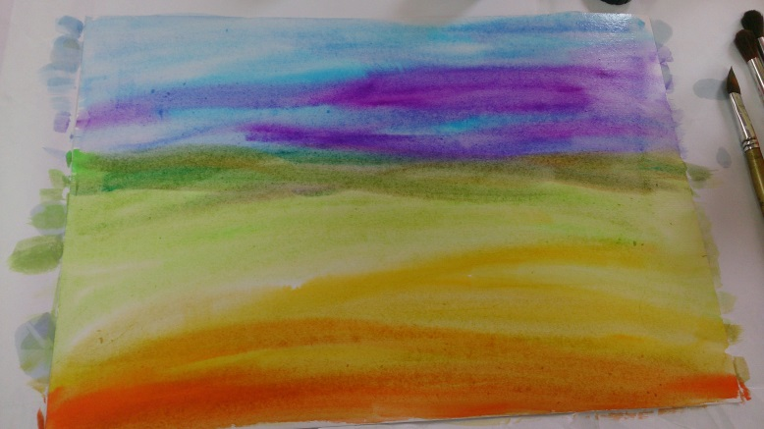
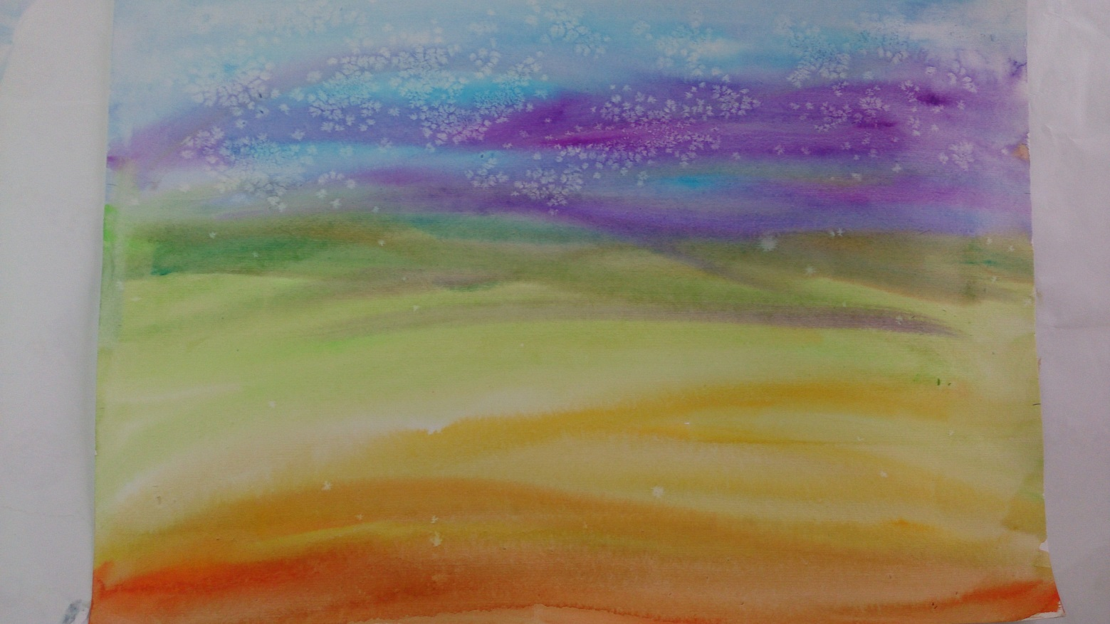
2.製造雪花的感覺
1.決定哪個顏色是天空的顏色，在紙未乾時，撒下一點鹽巴，靜待鹽巴溶化後，會有什麼變化?

Slide 10
3.以鉛筆畫上暗線：
1.將紙張1/3處畫出視平線並 決定消失點
2.將畫紙兩端與消失點畫上暗線

Slide 11
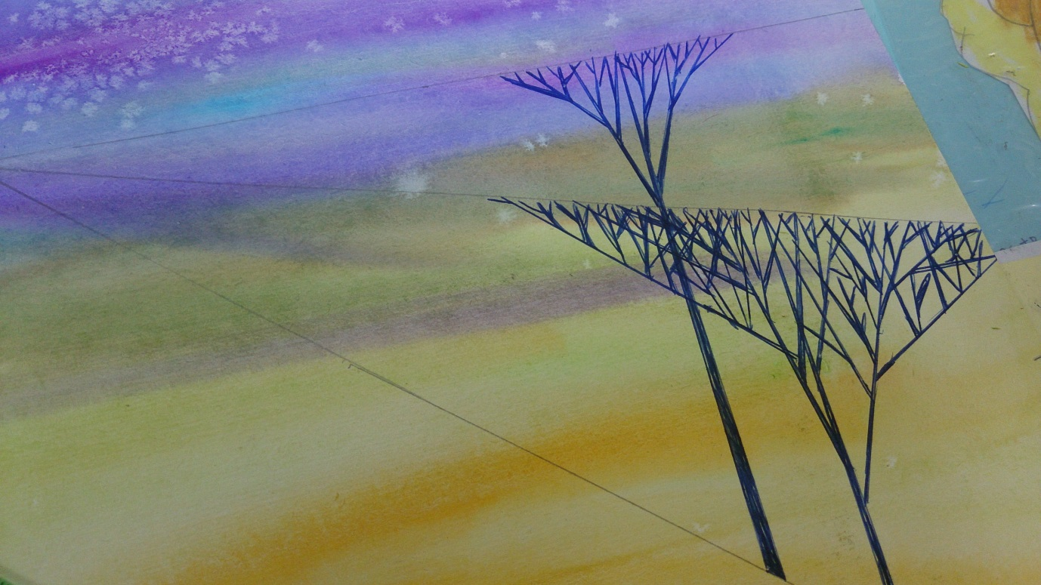
4.以油性原子筆及尺畫上樹枝與樹幹
1.用原子筆沿者鉛筆的暗線，用尺畫上樹枝與樹幹，樹枝與樹幹都是細長型的三角形，越錯綜複雜，效果越好

Slide 12
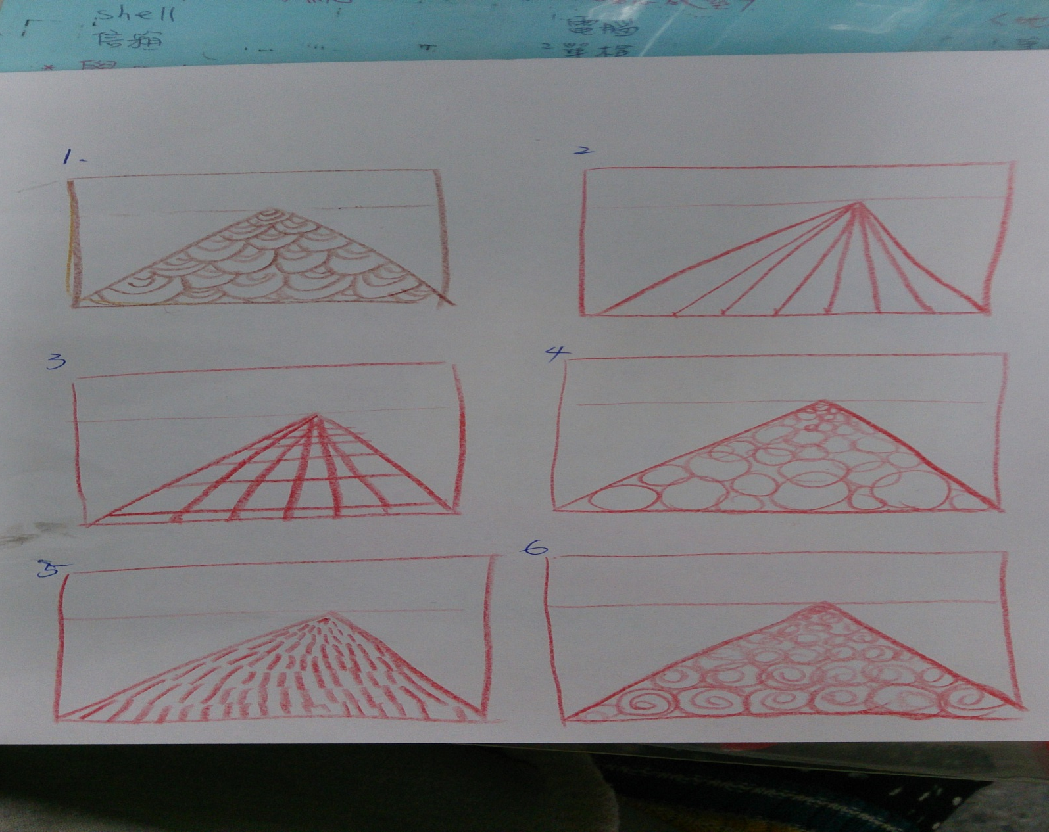
5.以色鉛筆或蠟筆畫上地面的紋路
有以下幾種紋路可供參考，越靠近消失點越密集，越靠近紙的底端越寬鬆

Slide 13
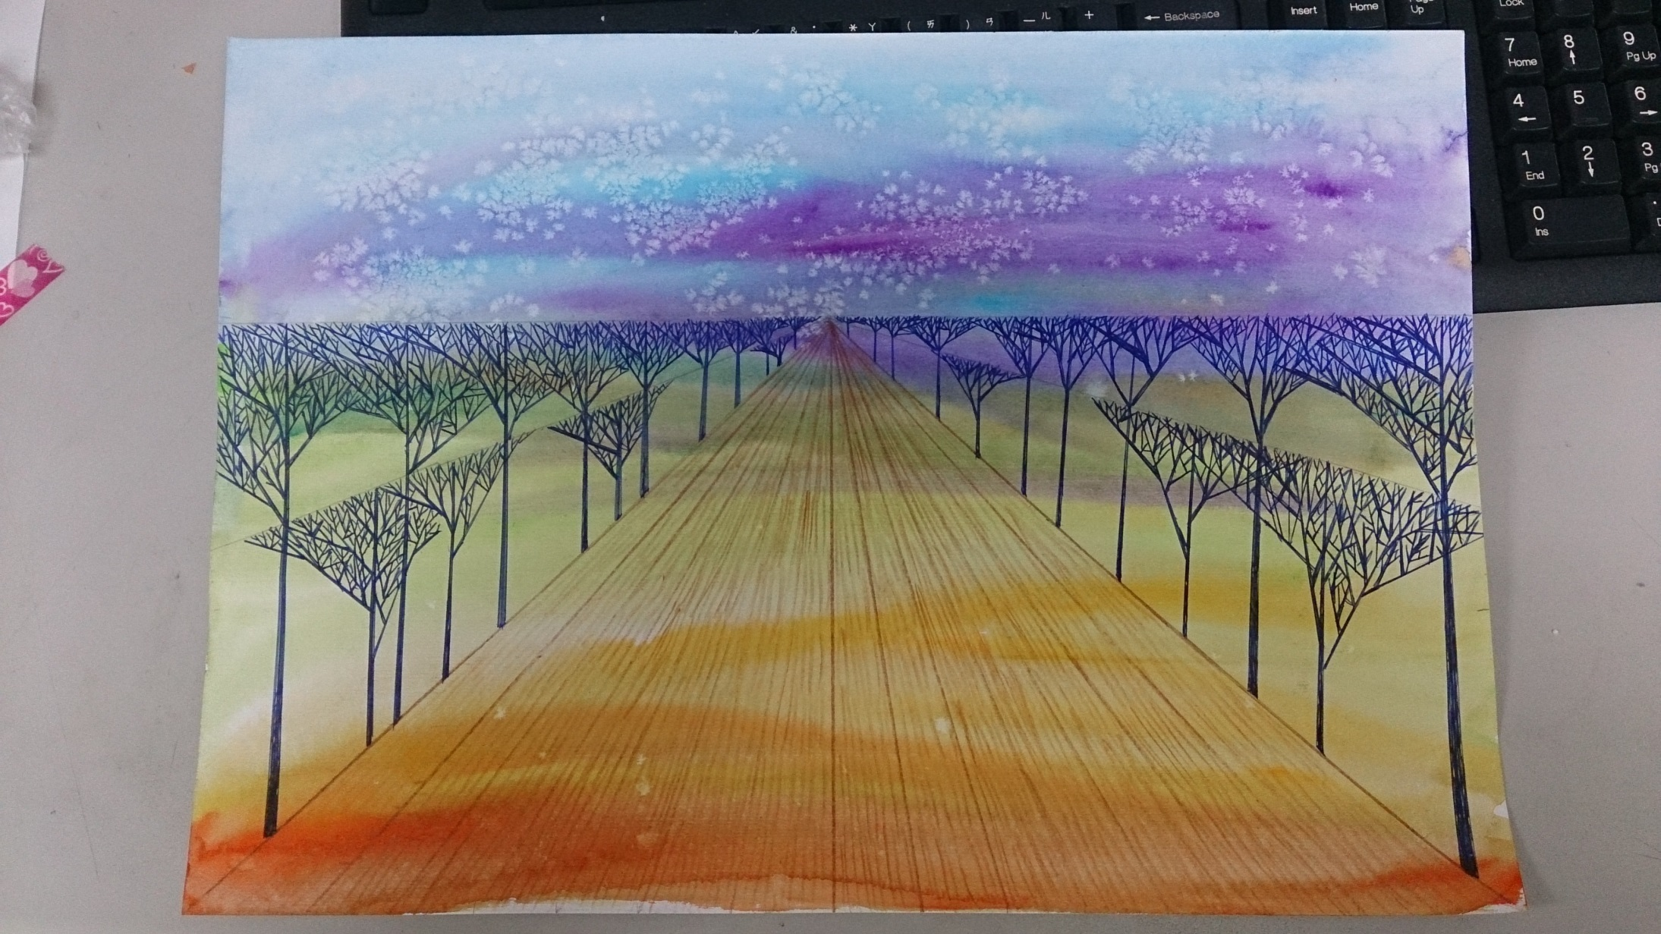
完成囉!!

